Slide 1
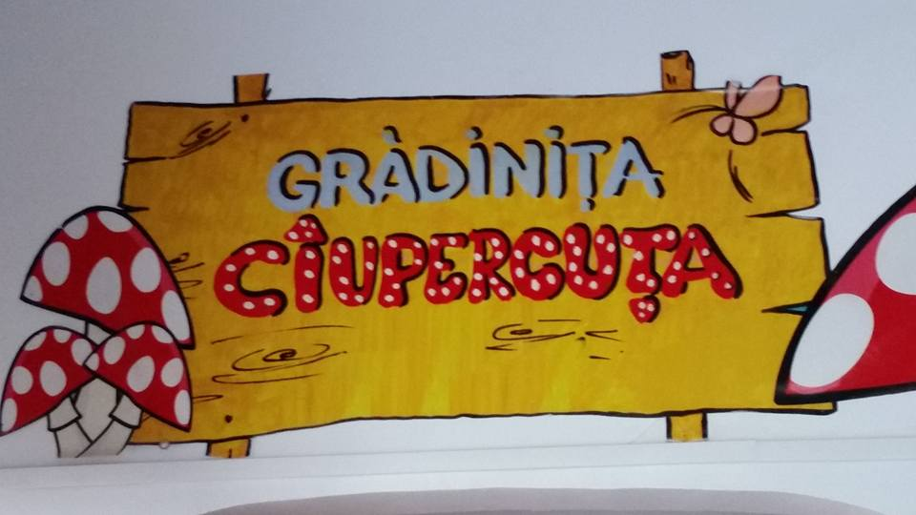
CALITATE
INCLUZIUNE
UNITATE
PERSEVERENŢĂ
EFICIENTA
RESPECT
CREATIVITATE
UNICITATE
TRANSPARENTA
ANGAJAMENT
VIZIUNE:
garanţia unui sistem educaţional de calitate, la standarde europene
MISIUNE:
realizarea un act educțional de calitate, într –un mediu cald, stimulativ
MISIUNE:
dezvoltarea creativa și autonoma, în scopul unei ușoare adaptări la regimul activității școlare.

Slide 3
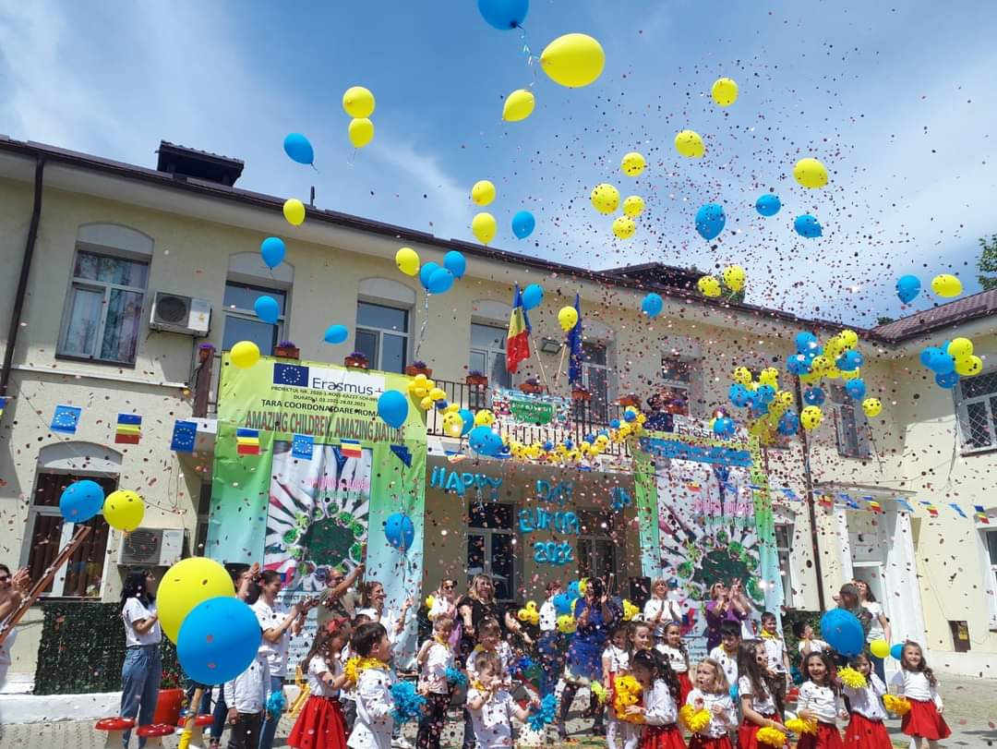

Slide 4
Împreună construim, învăţăm, inovăm!
Asigură dezvoltarea emoțională, fizică, socială și interculturală a copilului
Dezvoltarea educației
outdoor, multiculturale, incluzive
Focusarea pe abilitățile copiilor și creșterea stimei de sine a acestuia

